Slide 1



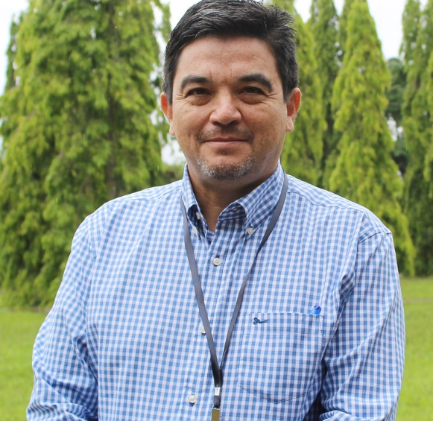





Modalidad híbrida
Título: “Detección y atribución de tendencias en
eventos extremos en América Central”​
Resumen de la charla: Se presenta un análisis orientado a evaluar si las tendencias históricas en índices de precipitación y temperatura extremas, así como en promedios anuales de variables climáticas, pueden atribuirse en parte al cambio climático antropogénico o explicarse exclusivamente por causas naturales. Para ello se aplicaron tres enfoques metodológicos: a) un análisis basado en modelos climáticos, b) un método híbrido que integra modelos y observaciones (1979–2019), y c) un método fundamentado en observaciones instrumentales (1983–2016). En cada caso, la señal climática, representada por las tendencias históricas, se contrastó con el ruido estimado a partir de simulaciones o métodos estadísticos sin forzamiento antropogénico. Los resultados del enfoque modelado sugieren la detección de influencia humana en la mayoría de los índices de extremos de temperatura y en los asociados a precipitación en países del norte de la región. El método híbrido identifica dicha influencia en un menor número de variables, aunque de manera consistente con el enfoque basado en modelos. Tanto el método híbrido como el observacional exhiben una variabilidad del ruido similar a la obtenida con modelos.
Bio: El Dr. Hugo Hidalgo es un profesor e investigador en hidrología de aguas superficiales, con especial interés en la hidroclimatología. El Dr. Hidalgo obtuvo la Licenciatura en Ingeniería Civil en la Universidad de Costa Rica (UCR, 1992), una Maestría en Ciencias (1998) y Ph.D. (2001) en Ingeniería Civil y Ambiental con especialidad en Recursos Hídricos de la Universidad de California, Los Ángeles. Sus investigaciones están relacionadas con la variabilidad y el cambio climático a nivel regional. Por ejemplo, el Dr. Hidalgo ha participado en estudios de detección y atribución de cambio climático en el oeste de los Estados Unidos, estudios de cambio de escala estadísticos, variabilidad climática de baja frecuencia y modelado hidrológico en la región centroamericana. El Dr. Hidalgo ha trabajado en la Universidad de California en las sedes de Los Ángeles, Berkeley y San Diego (Scripps Institution of Oceanography) y actualmente es profesor de la Escuela de Física y Director del Centro de Investigaciones Geofísicas de la Universidad de Costa Rica. Es autor de más de 100 publicaciones diversas y ha participado en más de 150 conferencias, seminarios y talleres (…)
Dr. Hugo G. Hidalgo León
Profesor/Investigador
Universidad de Costa Rica
27 de agosto de 2025
2:00 p.m. / Aula Especializada del CIMPA
ID: 666 155 1739

